Slide 1
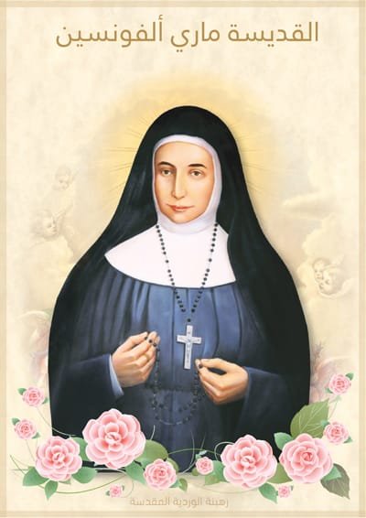
القديسة ماري الفونسين

Slide 2
القديسة ماري الفونسين
-كانت القديسة ماري الفونسين تحب الصلاة كثيرا وهي صغيرة.
-بدأت الدراسة في عمر الخامسة في مدرسة راهبات القديس يوسف.
-وانضمت إلى سلك الرهبانية في عمر السابعة عشرة.
-ولدت القديسة ماري الفونسين في مدينة القدس 4 تشرين الأول عام 1843.
-واسمها الحقيقي سلطانة.
-والدها كان يعمل نجارا و والدتها ربة منزل.
-اخوها أنطون قرر ان يصبح كاهنا.
- توفيت وكان عمرها 83 (توفيت وهي تصلي المسبحة الوردية).

Slide 3
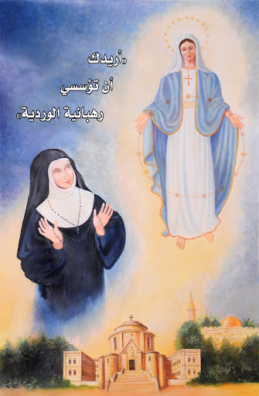
القديسة ماري الفونسين
قررت القديسة ماري الفونسين أن تصبح راهبة بسبب:
1- إيمانها العميق وهي صغيرة.
2- لانها شعرت بدعوة الهية بانها أداة سلام.
3- ظهرت لها العذراء مريم عدة مرات و طلبت منها تأسيس رهبانية الورديّة المقدّسة.

Slide 4
القديسة ماري الفونسين
كانت القديسة ماري الفونسين تحب ان تخدم الكنيسة والناس كثيرا:
-أسست راهبات الوردية.
-نشرت الإيمان والتعليم المسيحي من خلال راهبات الوردية و المدارس المسيحية الاخرى.
درست اللغة العربية لمدة عامين في القدس.
-أسست دار للأيتام (الأطفال االذين ليس لهم عائلة)
-تميزت بالحب والتواضع والعطاء، حيث جمعت الزيت الزائد من المعجزات لتدهن به المرضى.

Slide 5
القديسة ماري الفونسين
كانت علاقة القديسة ماري الفونسين بمريم العذراء:
1-علاقة محبة روحية عميقة.
2-علاقة ثقة حيث طلبت مريم العذراء من القديسة ماري الفونسين ان تؤسس "رهبنة الورديّة المقدّسة".

Slide 6
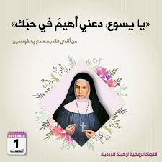
من اجمل اقوال القديسة ماري الفونسين
اتعلم من هذا الكلام:
ان اصلي دائما لكي يزيد حبي وايماني بيسوع وان املك القوة لدعوة جميع أصدقائي للصلاة ومحبة يسوع.

Slide 7
ماذا نتعلم من القديسة ماري الفونسين
- أن يكون لدينا ايمان عميق مثلها.
أن اساعد المحتاجين باسم يسوع المسيح، وأبقى قوية مهما واجهت من صعوبات.

Slide 8
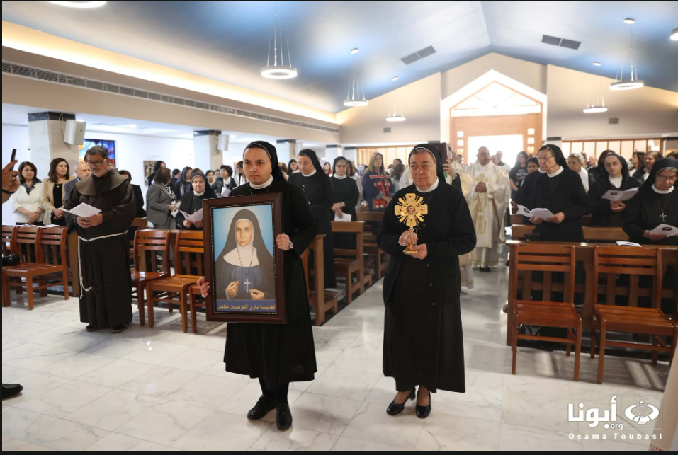
نحتفل بتذكار القديسة ماري الفونسين
في 19 تشرين الثاني من كل عام

Slide 9
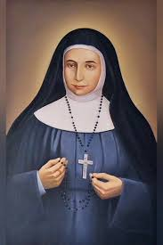
اعداد الطالبة : جوان المساعدة
اشراف المعلمة : شيرين زرافيلي

